Slide 1
CORLEONE
È un comune italiano di 11.131 abitanti della città metropolitana di Palermo, in Sicilia.
Il comune ha una superficie di 22.912 ettari per una densità abitativa di 49 abitanti per chilometro quadrato. Sorge in una zona interna di montagna, nella conca tra la "rocca ri maschi", il castello soprano e quello sottano.

Slide 2
CHIESE BAROCCHE A CORLEONE
L'aspetto di Corleone "è quello del barocco spagnolo che segnò il culmine del rinnovamento della città e della sua espansione, arrestatasi con l'inizio dell'età contemporanea e poi ripresa verso nord dopo la seconda guerra mondiale.

Slide 3
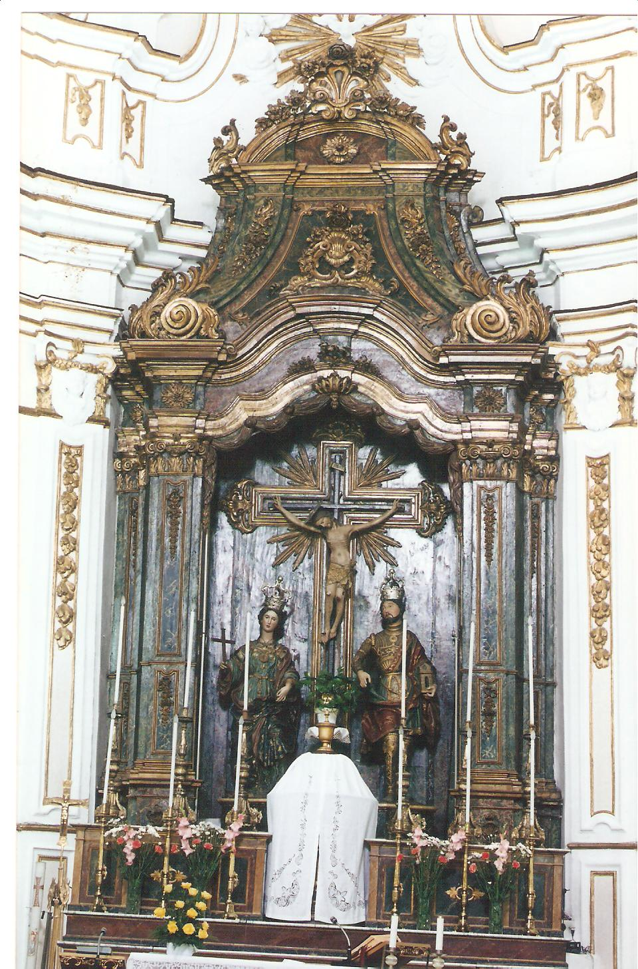
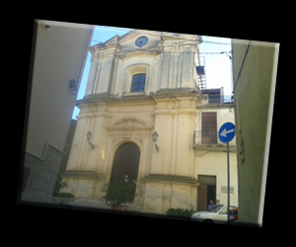
SANT’ELENA
La chiesa di Sant’Elena e Costantino posta nell’omonima via, si trovava anticamente fuori dalle mura. È stata riedificata agli inizi del XVII secolo su impianto di origine trecentesca.

Slide 4
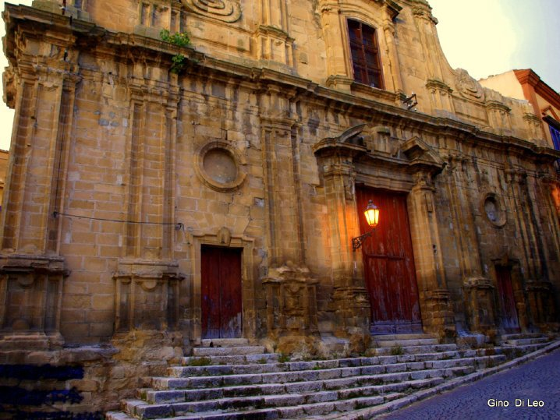
SAN DOMENICO
La Chiesa di San Domenico si presenta a tre navate ha una prospetto non finito in pietra arenaria di pregevole fattura rappresenta uno splendido esempio di architettura barocca. Al suo interno opere di notevole pregio.

Slide 5
CREATO DA:
D’ANTONI ADRIANA
L’ALA FRANCESCA
LOSACCO FEDERICA
MONDELLO LORELLA
ORLANDO SALVATORE

